Slide 1
Московское барокко
18 век
Выполнила: Учитель МХК
Боярская И.С.

Slide 2
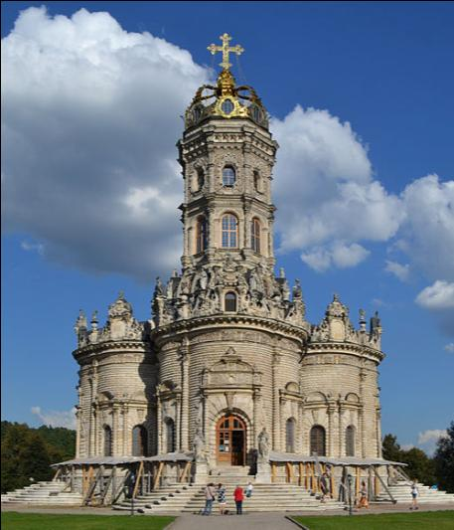
Голицынское барокко
Голицынское барокко —стиль в рамках русского барокко, связанная с именем князя Бориса Алексеевича Голицына, единомышленника Петра I и сторонника европеизации русской культуры. Его прозападные
взгляды выразились, в частности, в возведении в подмосковных имениях построек, близких к западноевропейской архитектурной традиции. Голицыны в постройках петровского времени окончательно отказались от сохранения традиционного силуэта русского храма, позаимствовав из арсенала западноевропейского барокко сложный лепной декор. Манифест нового стиля — церковь Знамения Пресвятой Богородицы в Дубровицах (1690—1704) — была увенчана не традиционным куполом, а золочёной короной.

Slide 3
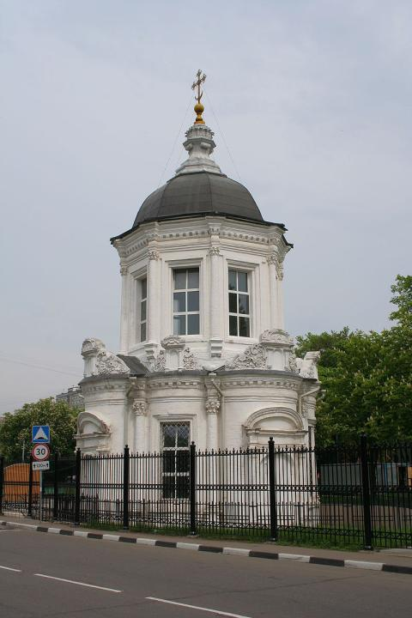
Все эти здания в плане не крестово-купольные, а эллиптические, более напоминают ротонды.
Знаменская церковь в Перово (1705)
Рото́нда — круглая в плане постройка, обычно увенчанная куполом. По периметру ротонды часто расположены колонны.

Slide 4
Отличие голицынских построек от петровского барокко состояло в том, что они ориентировались не на североевропейские (шведские, голландские), а на австрийские образцы (которые, в свою очередь, следовали итальянским прототипам).

Slide 5
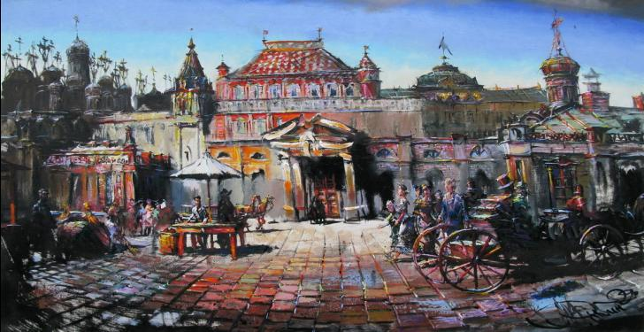
Нарышкинское или московское барокко представляет собой условное название специфического стилевого направления в русской архитектуре конца XVII — начала XVIII вв., начального этапа в развитии архитектуры русского барокко.

Slide 6
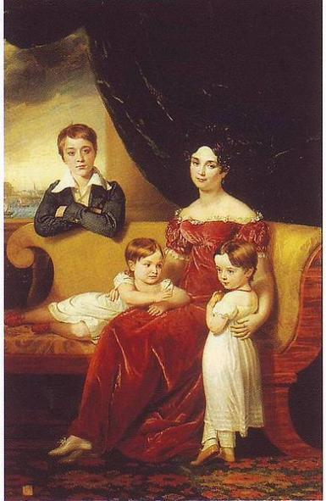
Своим названием архитектурное течение обязано молодому, ориентированному на Западную Европу боярскому роду Нарышкиных, в чьих московских и подмосковных имениях были построены церкви с некоторыми элементами нового для России того времени стиля барокко.

Slide 7
Главное значение нарышкинского стиля состоит в том, что именно он стал связующим звеном между архитектурой старой патриархальной Москвы и новым стилем (петровским барокко) возводимого в западноевропейском духе Санкт-Петербурга.
Для зданий «нарышкинского стиля» характерны смешение противоречивых тенденций и течений, внутренняя напряженность, разнородность структуры и декоративной отделки. В них присутствуют черты европейского барокко и маньеризма, отголоски готики, ренессанса, романтизма, слившиеся с традициями русского деревянного зодчества и древнерусской каменной архитектуры. Характерен двойственный масштаб - одного гигантского, вертикально устремленного, и другого – миниатюрно-детального.

Slide 8
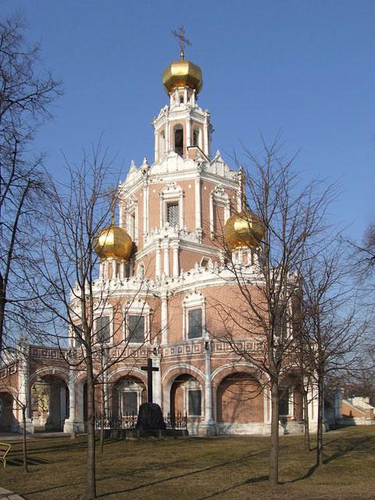
Лучшими образцами нарышкинского стиля считаются появившиеся центрические ярусные храмы.
Для нарышкинского стиля также характерна двуцветность сочетания красного кирпича и белого камня, использование полихромных изразцов, позолоченной деревянной резьбы в интерьерах, следующих традициям «русского узорочья» и «травяного орнамента».
Церковь Покрова в Филях

Slide 9
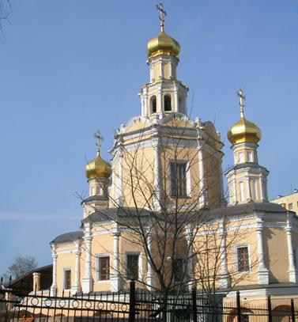
Построенные в нарышкинском стиле здания нельзя назвать подлинно барочными в западноевропейском понимании. Нарышкинский стиль в своей основе — архитектурной композиции — оставался русским, и только отдельные, зачастую едва уловимые элементы декора заимствовались из западноевропейского искусства.
Иностранцами, равно как и многими россиянами, знакомыми с западноевропейскими образцами барокко, нарышкинский стиль воспринимался как исконно русское архитектурное явление.
Церковь Бориса и Глеба в Зюзине, Москва

Slide 10
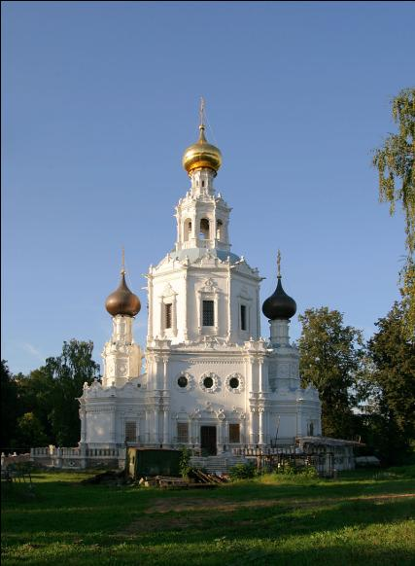
Одни из первых построек в новом стиле появились в московских и подмосковных имениях боярской семьи Нарышкиных (из рода, которых происходила мать Петра I, Наталья Нарышкина), в которых были возведены светски-нарядные многоярусные церкви из красного кирпича с некоторыми белокаменными декоративными элементами
Троицкая церковь в Троице-Лыково (Москва), 1695 г.
Яков Григорьевич Бухвостов (даты рождения и смерти неизвестны, конец XVII — начало XVIII вв.) — русский зодчий, один из основоположников нарышкинского стиля

Slide 11
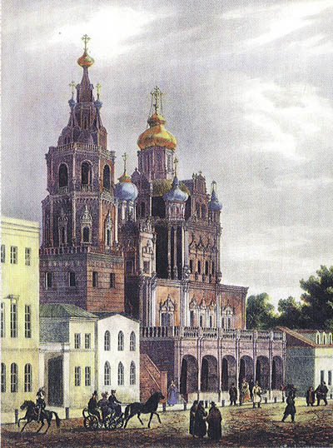
Ещё одним выдающимся строением в нарышкинском стиле являлась построенная крепостным зодчим Петром Потаповым для купца Ивана Матвеевича Сверчкова тринадцатиглавая Успенская церковь на Покровке (1696—1699)[, которой восхищалсяБартоломео Растрелли, а Василий Баженов ставил её в один ряд с храмом Василия Блаженного. Церковь была настолько живописна, что даже Наполеон, распорядившийся взорвать Кремль, выставил возле неё специальную охрану, дабы она не была поражена начавшимся в Москве пожаром. До настоящего времени церковь не дошла, поскольку была разобрана в 1935—1936 годах под предлогом расширения тротуара.

Slide 12
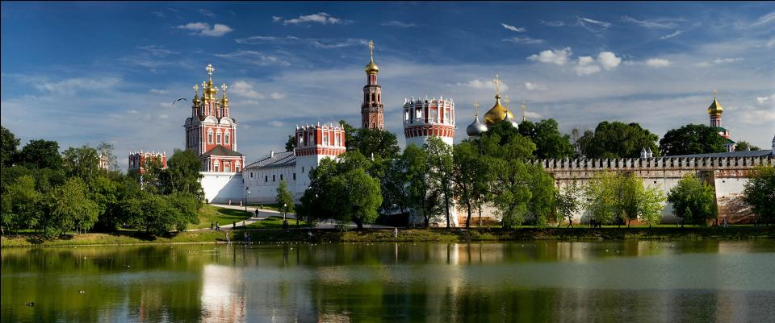
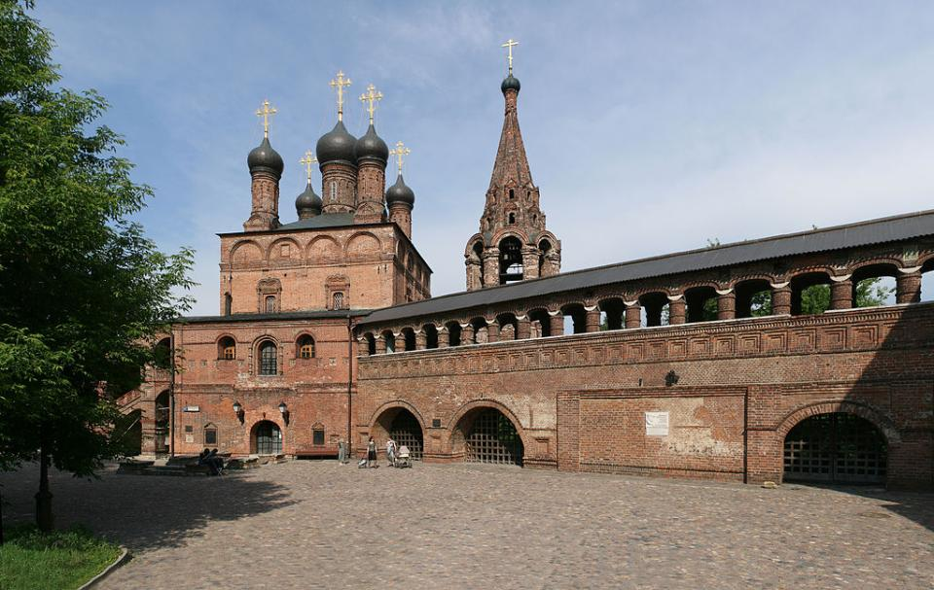
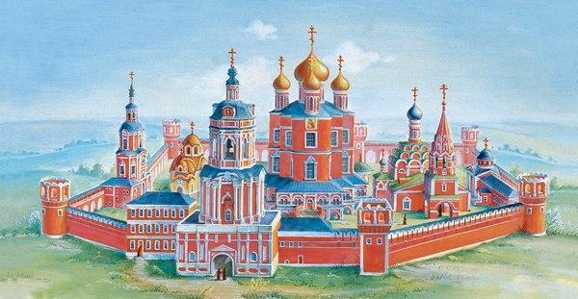
В традициях нарышкинского стиля были перестроены многие церкви и монастыри, что отразилось, в частности, на ансамблях Новодевичего и Донского монастырей, Крутицкого подворья в Москве.

Slide 13
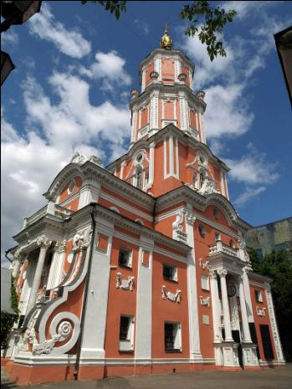
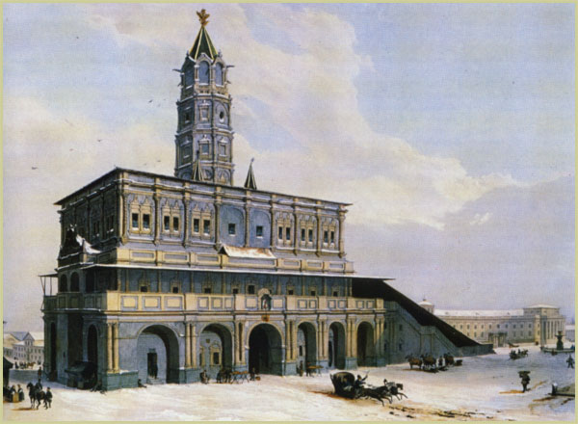
В архитектуре Петербурга начала XVIII в. нарышкинский стиль не получил дальнейшего развития. Однако между нарышкинской архитектурой и петровским барокко Петербурга первой четверти XVIII в. существует определенная преемственность, характерными примерами которой являются здания служившей для светских нужд Сухаревской башни (1692—1701) и церкви Архангела Гавриила или Меншиковой башни (1701—1707) в Москве.

Slide 14
В основу композиции Меншиковой башни, построенной зодчим Иваном Зарудным на Чистых прудах в Москве для ближайшего сподвижника Петра I, князя Александра Меншикова, положена традиционная схема, заимствованная из украинской деревянной архитектуры — несколько уменьшающихся кверху поставленных друг на друга ярусных восьмигранников.
Нельзя не отметить, что в создании архитектуры нарышкинского барокко, в отличие от петровского, отметились в основном русские мастера, что, безусловно, и определило специфичный характер построенных зданий — они представляли собой в большой степени древнерусские по характеру конструкции здания с заимствованными из западноевропейского зодчества деталями, как правило, носившими лишь декоративный характер

Slide 15
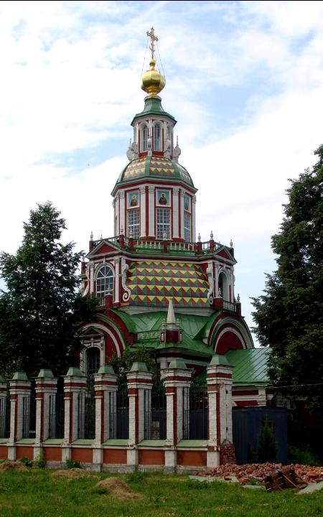
Церковь Иоанна Воина на Якиманке (1706—1713) намечает переход от нарышкинского барокко к петровскому.
Нарышкинский стиль наиболее сильно сказался на облике Москвы, но он также оказал большое влияние на развитие всей архитектуры России в XVIII в., будучи связующим элементом между архитектурой Москвы и строящегося Санкт-Петербурга. Во многом именно благодаря нарышкинскому стилю был сформирован самобытный образ русского барокко, что особенно отчётливо проявилось в его позднем, елизаветинском периоде

Slide 16
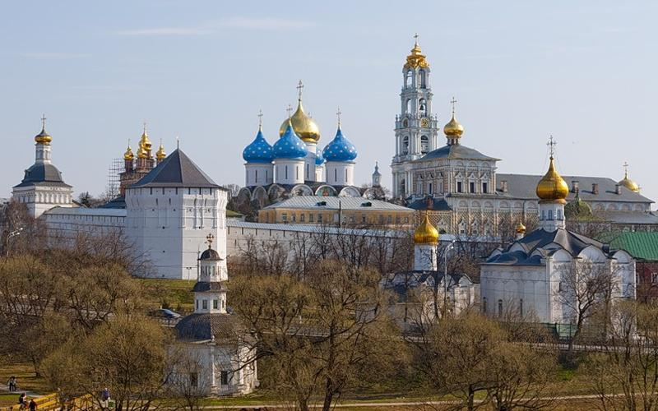
Свой вклад в развитие архитектуры столицы внес Ухтомский Дмитрий Васильевич, он создал великие творения: колокольню Троице-Сергиева монастыря и Красные ворота в Москве. Ранее здесь уже стояла колокольня, но Ухтомский дополнил ее двумя новыми ярусами, теперь их стало пять и высота достигла 80 метров. На верхние яруса нельзя было размещать колокола из-за хрупкости строения, но они придали грациозности и торжественности постройке, которую теперь было заметно из разных частей города.

Slide 17
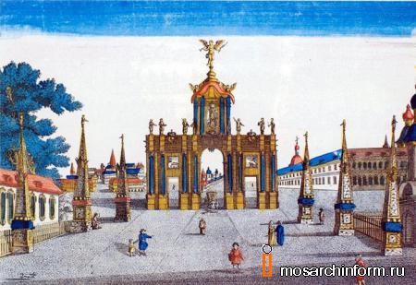
Красные ворота, к сожалению, сейчас можно увидеть только на картинках учебников, до наших дней они не сохранились, но они заслуженно являются лучшими архитектурными сооружениями русского барокко. То как их строили и видоизменяли непосредственно связано с историей жизни Москвы 18 в. и показательно характеризует ту эпоху. Когда в 1709 г. русские выиграли полтавское сражение против шведской армии, на Мясницкой улице появились триумфальные деревянные ворота. В том же месте по случаю коронации Елизаветы Петровны в 1742 г. построили
вторые ворота, средства
на это выделило
местное купечество.
Немного времени они
стояли, перед тем как
сгорели, но Елизавета
тут же велела
восстановить их в
каменном
виде, эту работу
поручили Ухтомскому.
Красные ворота

Slide 18
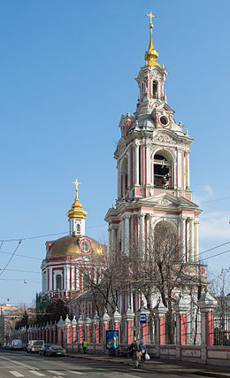
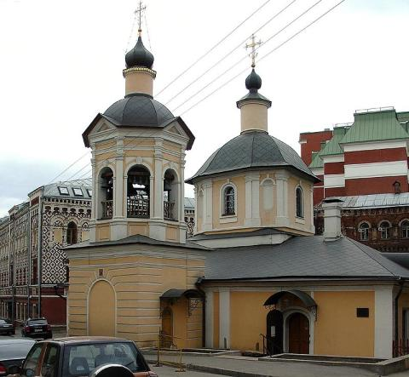
Храм Никиты Мученика на Старой Басманной
Храм Преподобного Сергия Радонежского в Крапивниках

Slide 19
Классицизм в архитектуре
В 60-ых годах на смену декоративному барокко приходит классицизм.
Особенности:
симметричность композиций
гармония пропорций
геометрически правильные планы
сдержанность
строгость

Slide 20
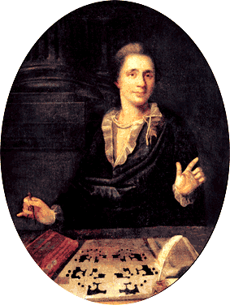
Двигаясь к завершению 18 в., опять все строительство вернулось в Москву. Активно начали возводить светские дома и дворцы, церкви, учебные и медицинские учреждения. Лучшими архитекторами времен Екатерина II и Павла I стали Казаков и Баженов.
Баженов Василий Иванович обучался в гимназии при Московском университете, а затем в новой Петербургской академии художеств. Когда он доучился, поехал осматривать Италию и Францию, а затем вернулся в Петербург, где был удостоен звания академика. Хотя карьера в Петербурге у Баженова сложилась очень удачно, он все же поехал в Москву, чтобы воплотить в жизнь проект Екатерины II – Большой Кремлевский дворец. Патриархальная Москва не смогла принять такой проект, он слишком выделялся из общей картины того времени.

Slide 21
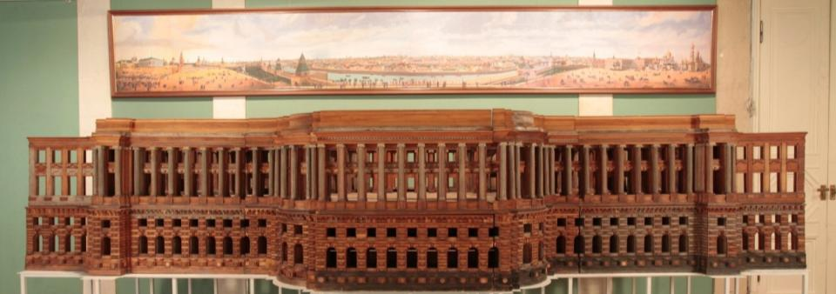
Планировалось наполовину снести южные стены Кремля, устаревшие сооружения, а вокруг того что осталось – старейшие памятники культуры, церкви и колокольни, возвести новое помпезное здание дворца в стиле классицизма. Баженов хотел возвести не только один дворец, но и чтоб рядом были театр, арсенал, коллегии, площадь для народа. Кремль должен был стать не средневековой крепостью, а большим общественным местом для города и его жителей. Архитектор представил в первую очередь чертежи будущего дворца, а затем и её деревянную модель. Эту модель отправили Екатерине II в Петербург, чтобы она одобрила, а затем оставили в Зимнем дворце. Проект утвердили, даже торжественно уложили первый камень с участием императрицы, но его так и не довели до конца.

Slide 22
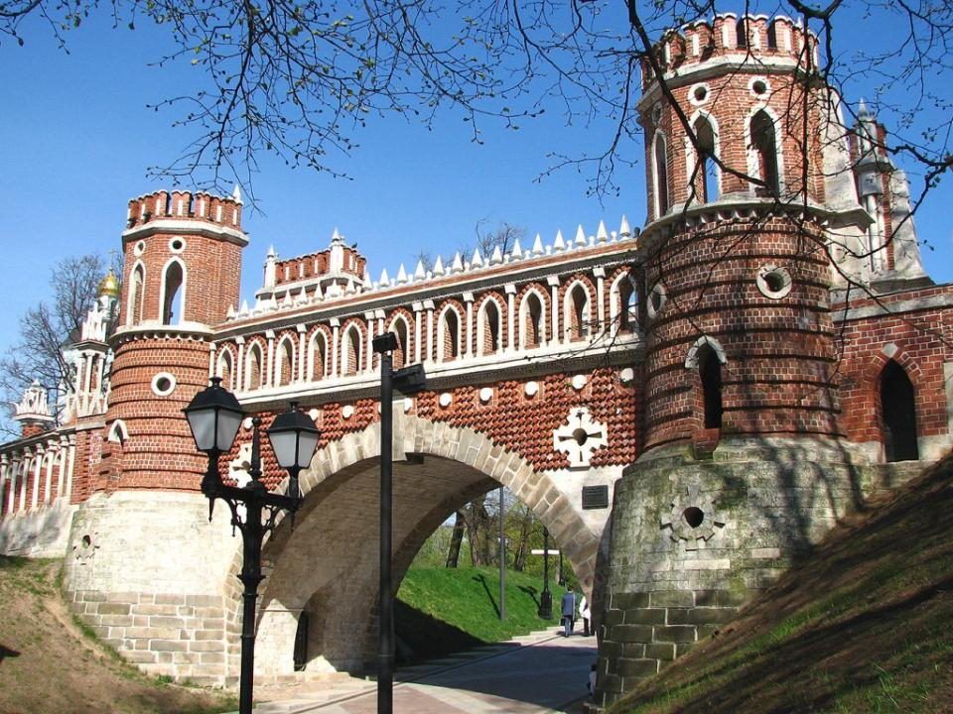
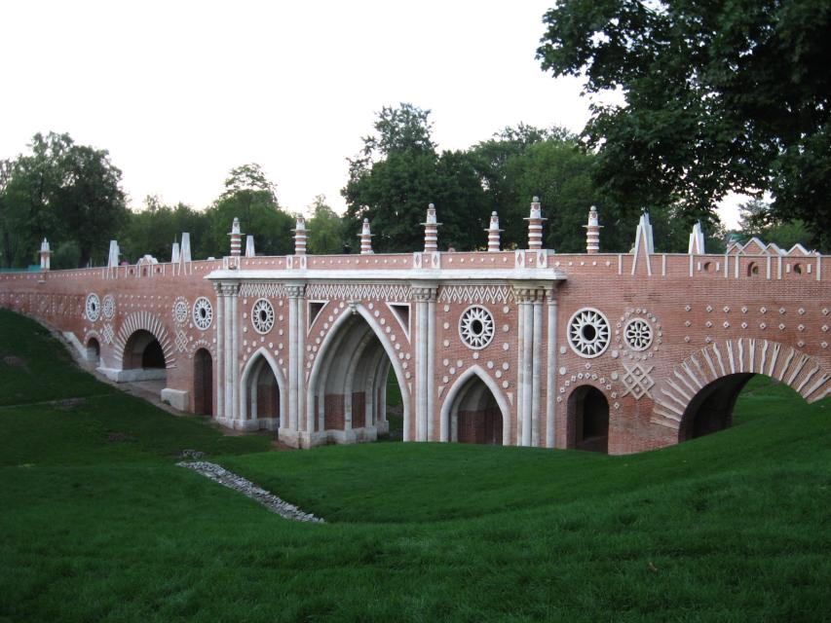
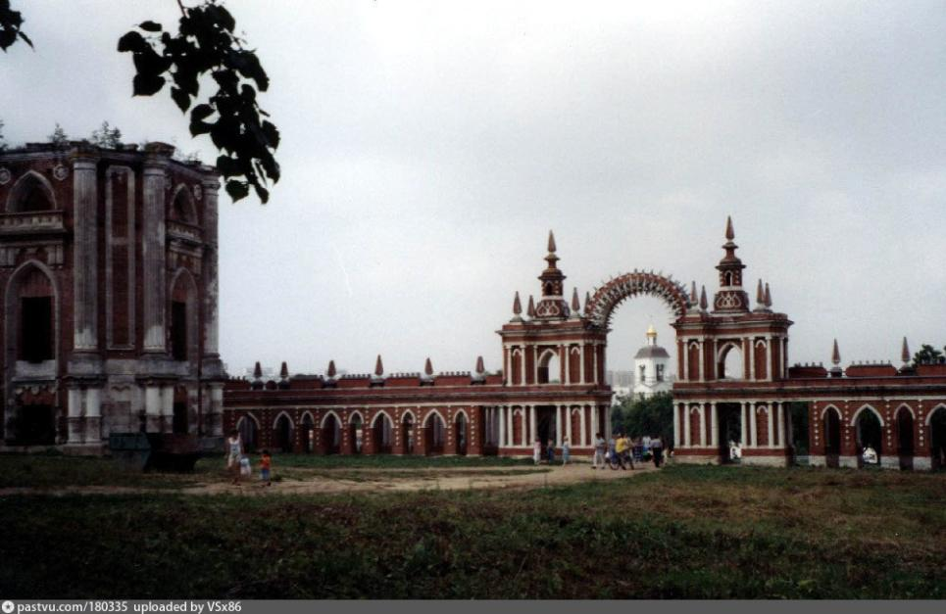
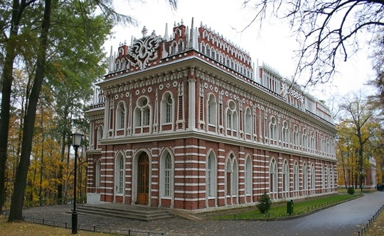
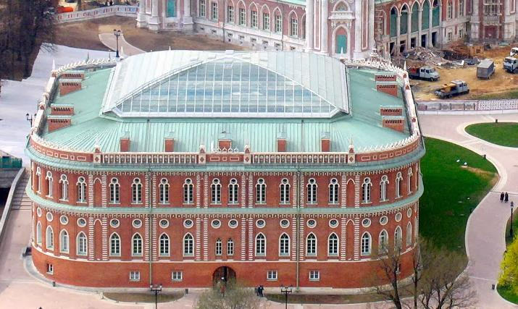
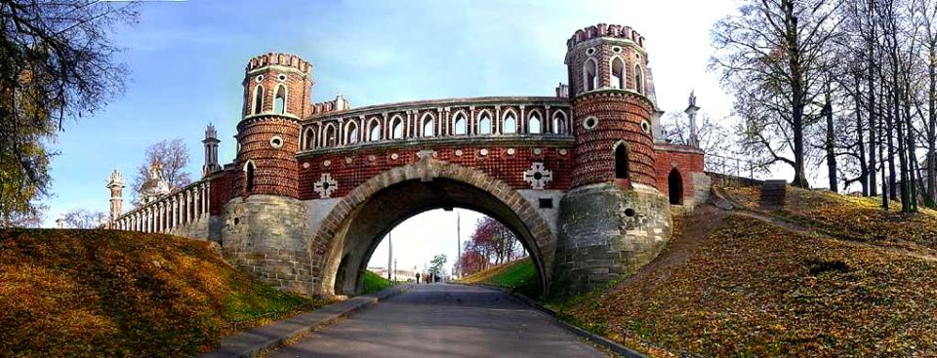
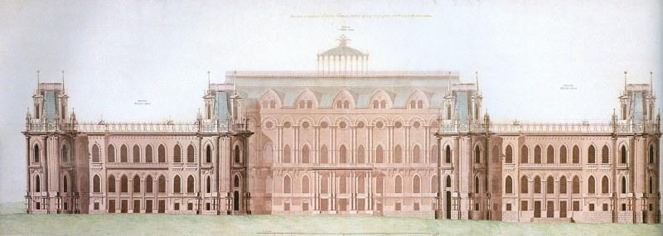
В 1775 г. Екатерина II дала новое поручение Баженову, возвести личную резиденцию возле Москвы в имении Царицыно, которое на тот момент называлось Черная грязь. Императрица хотела, чтобы здание было построено в псевдоготическом стиле. Начиная с 1775 года были построены знаменитый Большой дворец, «Хлебный дом», «Оперный дом», каменные мосты и многое другое, что можно увидеть и сегодня.
Notes:
Царицыно

Slide 23
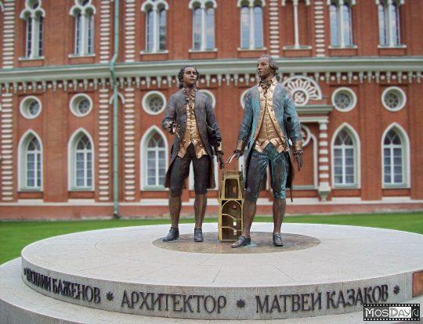
Царицынский ансамбль очень отличался от усадьб того времени, на них было большое количество элементов готической архитектуры, например, стрельчатые арки, оконные проемы сложной формы и т.д. Баженов говорил, что древнерусская архитектура является подвидом готической, поэтому здесь были и элементы российского Средневековья, такие как раздвоенные наверху зубцы, похожие на завершения стен Кремля. Характерным признаком русской архитектуры было и совмещение белокаменных деталей и красными кирпичными стенами. Внутри все было специально усложнено в средневековом стиле. Дворец выглядел очень грубо и мрачно, и когда императрица
приехала смотреть на него, с
ужасом сказала, что дворец
больше похож на тюрьму, и
больше никогда туда не
возвращалась. Она приказала,
чтобы дворец снесли, а вместе
с ним и некоторые другие
постройки. Задание было
передано другому архитектору
– Казакову М.Ф, который
сохранил классицистический
правильную форму здания и
сделал готическое оформление.

Slide 24
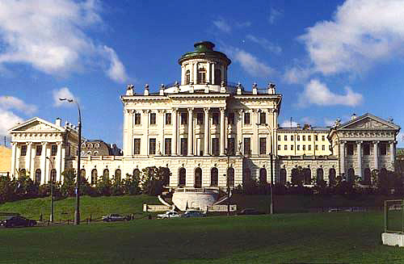
У Баженова заказывали и многие другие постройки. Например, его работой был дом П.Е. Пашкова, который стоит лицом к Кремлю, он отличается классицистическим стилем, светлым фасадом, стены кирпичные, которые еще больше подчеркивают могущество и величественность строения. Дом находится на возвышенности, посередине стоит 3х-этажный дом с аккуратным портиком (портик — полуоткрытое помещение, крышу
которого поддерживают
колонны), по бокам
возвышаются статуи,
наверху располагается
круглая скульптурная
композиция бельведер.
Галереи выполнены в
один этаж, которые
продолжаются
двухэтажными флигелями
с портиками. С холма
можно спуститься по
лестнице, сначала она
вела сад с красивыми
заборами и фонарями,
а к 20 веку улицу
расширили и не осталось
ни решеток, ни сада.

Slide 25
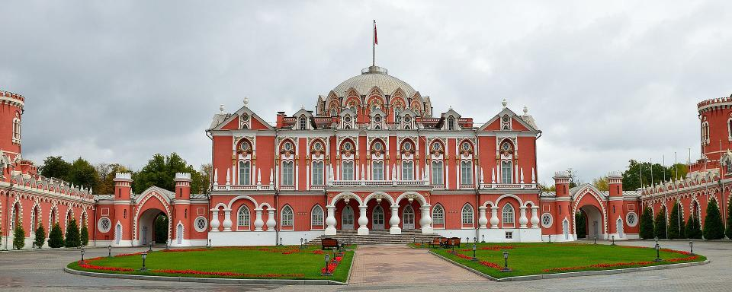
По дороге из Петербурга в Москву можно было остановиться в Петровском подъездном дворце, по-другому он назывался Петровским замком, над ним также работал Казаков и использовал псевдоготический стиль. Но все равно без классицизма не обошлось, о нем говорят правильные симметричные формы комнат и все внутренне оформление. Только по элементам фасада можно было узнать отголоски древнерусской культуры.
Построен по приказу Екатерины II в 1776—1780-х годах в честь успешного завершения Русско-турецкой войны 1768—1774 годов как резиденция для отдыха знатных особ после долгой дороги из Петербурга вМоскву (отсюда его название — «путевой») на подъездах к Москве по проекту архитектора Матвея Казакова

Slide 26
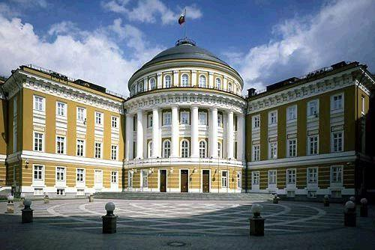
Следующе здание, строительство которого началось в 1776 г., а завершилось аж в 1787 г. было опять-таки сделано с помощью Казакова, это был Сенат в Московском Кремле. Здание полностью соответствует традициям классицизма, но в нем отражаются и черты проекта перестройки Кремля Баженова. Главная часть здания треугольная, посередине стоит большой круглый зал с большим куполом, который нельзя не заметить, находясь на Красной площади. Баженов и его коллеги очень сомневались на счет прочности купола, и чтобы опровергнуть это сам Казаков взобрался на него и стоял неподвижно полчаса.

Slide 27
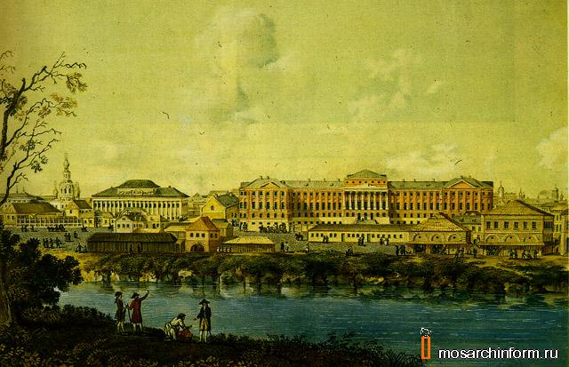
В центре столицы Казаковым был построен университет, прямо на Моховой улице, это произошло в 1789-1793 годах. Спустя пару десятков лет здание сгорело, но было частично восстановлено архитектором Доменико Жилярди, он не вносил своих кардинальных изменений, а оставил казаковский принцип в виде буквы «П» и общий план композиции.

Slide 28
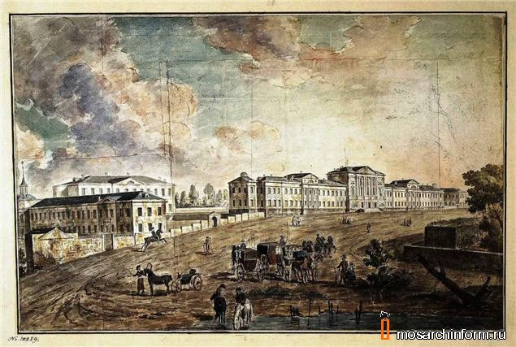
Алексеев Ф.Я. Военный госпиталь в Лефортове 1800

Slide 29
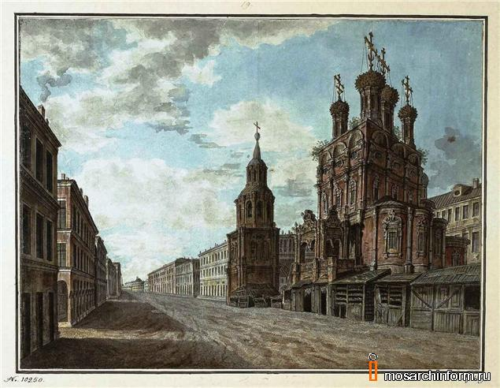
Алексеев Ф.Я. Вид церкви "Никола Большой Крест" на Ильинке 1800

Slide 30
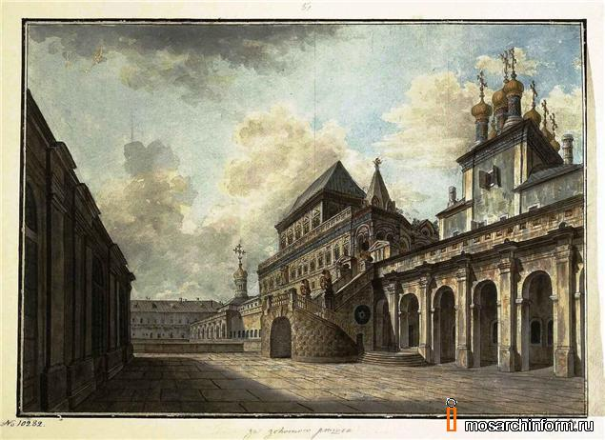
Алексеев Ф.Я. Вид церкви за Золотою решеткою и Теремного дворца 1811

Slide 31
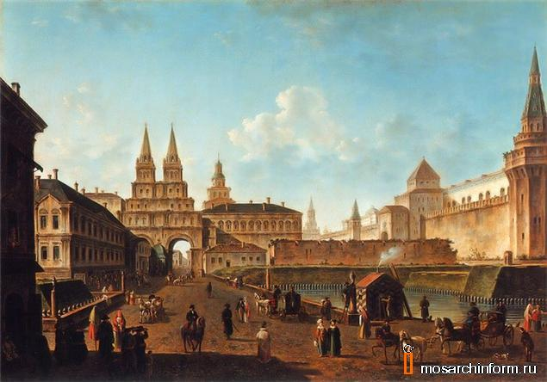
Алексеев Ф.Я. Вид на Воскресенские ворота от Тверской улицы, картина 1811 г.

Slide 32
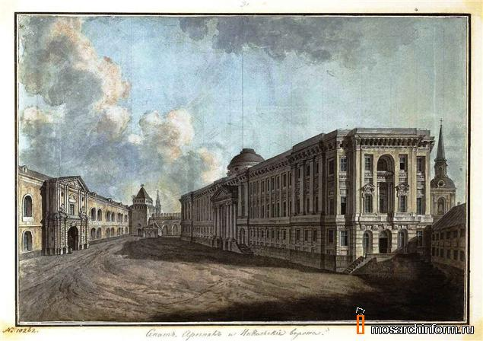
Алексеев Ф.Я. Вид в Кремле на Сенат, Арсенал и Никольские ворота, картина 1800 г.

